Slide 1
Поле чудес
на английском языке

Slide 2
f
r
o
g

Slide 3
b
u
s

Slide 4
d
o
g

Slide 5
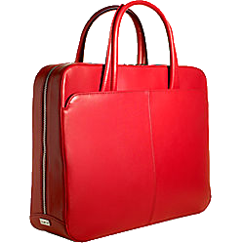
b
a
g

Slide 6
b
e
d

Slide 7
d
r
e
s
s

Slide 8
h
a
t

Slide 9
l
a
m
p

Slide 10
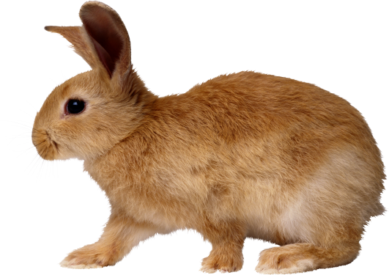
r
a
b
b
i
t

Slide 11
p
i
g

Slide 12
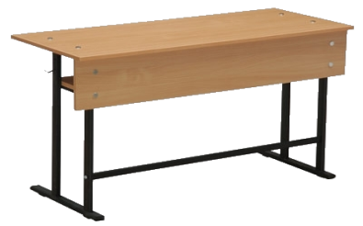
d
e
s
k

Slide 13
c
a
t

Slide 14
f
l
a
g

Slide 15
k
i
t
t
e
n

Slide 16
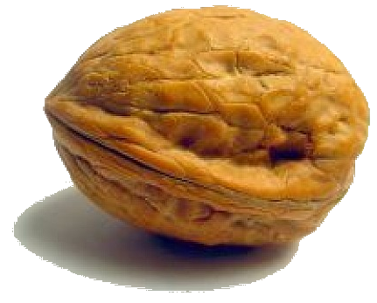
n
u
t

Slide 17
p
e
n

Slide 18
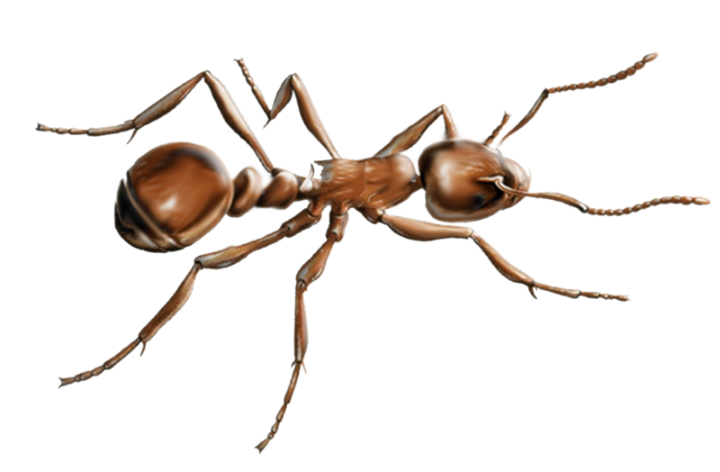
a
n
t

Slide 19
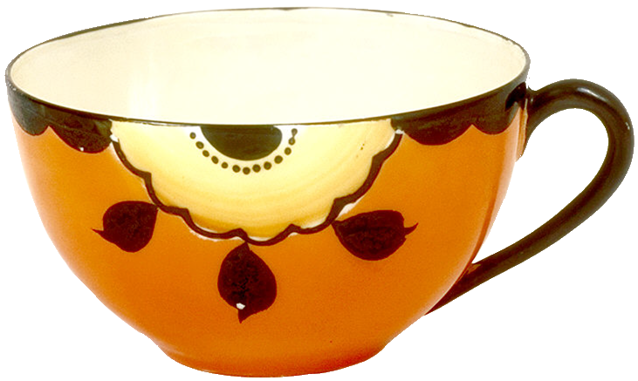
c
u
p

Slide 20
f
o
x

Slide 21
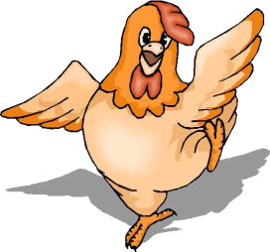
h
e
n

Slide 22
b
o
x

Slide 23
z
e
b
r
a

Slide 24
j
a
m

Slide 25
m
a
n

Slide 26
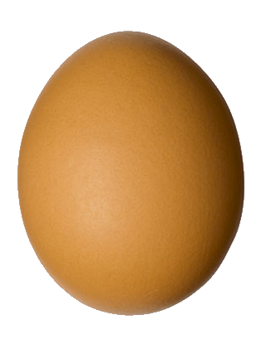
e
g
g

Slide 27
b
o
y

Slide 28
a
p
p
l
e

Slide 29
А вот и приз!
Забирайте свой приз!
$
$
$
$
$
$
$
$
$

Slide 30
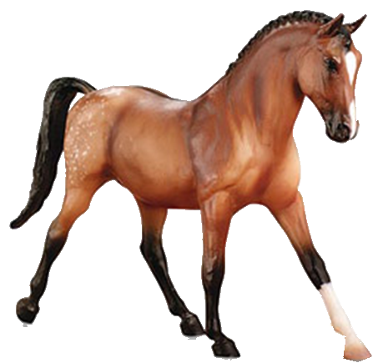
h
o
r
s
e

Slide 31
p
i
c
t
u
r
e

Slide 32
t
e
a
c
h
e
r

Slide 33
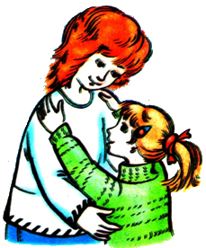
m
o
t
h
e
r

Slide 34
c
h
a
i
r

Slide 35
f
l
o
w
e
r

Slide 36
b
e
a
r

Slide 37
А вот и приз!
Забирайте свой приз!
$
$
$
$
$
$
$
$
$

